Slide 1

互联网电视和云计算
侯自强
ICTC2010
杭州

Slide 2
一、互联网电视台

Slide 3
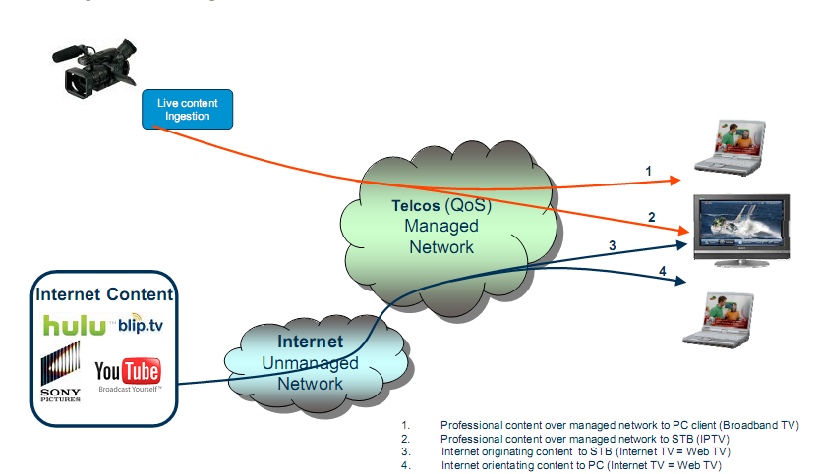

IPTV和互联网（手机）电视
IPTV
CNTV
优酷 土豆
PPTV
CNTV
优酷 PPTV 暴风影音

Slide 4
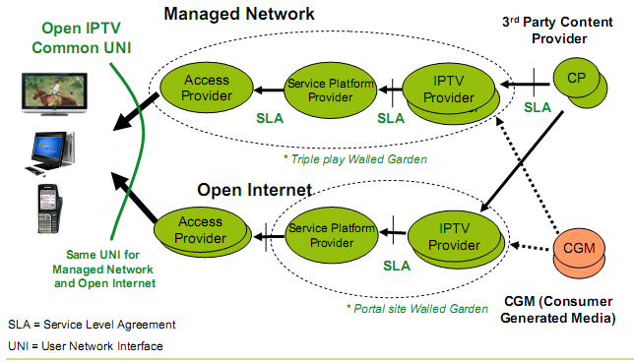
IPTV和互联网电视台
第三方内容商
可管理的IP网
电信运营商
带围墙的花园
公共互联网
宽带接入
电信运营商
门户带围墙的花园
消费者制作的内容

Slide 5
互联网电视是OTT TV
互联网电视在互联网上以OTT(over the top)模式工作，
互联网电视台可以独立运营，不需要与提供宽带接入服务的运营商合作。
用户终端安装客户端软件通过互联网接入互联网电视台门户网站
互联网电视台可以在公共互联网上提供一个可管可控的播出环境（带围墙的花园），有安全播出保障。

Slide 6
广电总局令第39号
《信息网络传播视听节目许可证》要求：
开展以电视机为接收终端的互联网视听节目集成运营服务，应当建立具有节目播控、节目导视、版权保护等功能的集成播控系统，健全节目内容管理制度、安全保障制度和应急处理机制，确保所传播视听节目内容可管、可控。

Slide 7
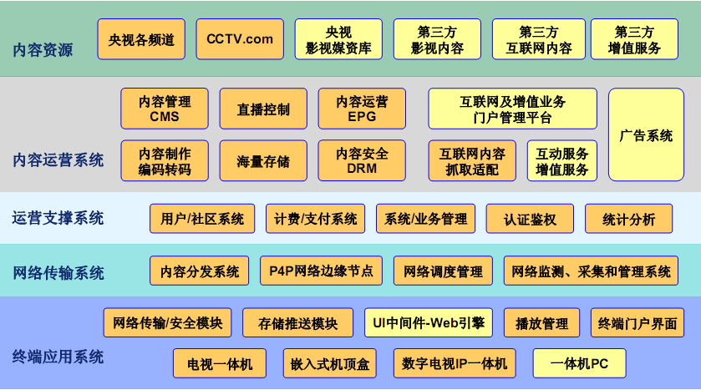
网络电视机和网络电视台运营平台

Slide 8
已经开播的互联网电视台
和已经上市的互联网电视
百视通BBTV互联网电视台-康佳新一代网锐LED系列智能电视 ,内置BBTV客户端
华数互动电视-海信Hi-smart智能电视--LEDXT39G3D 系列内置华数客户端

Slide 9
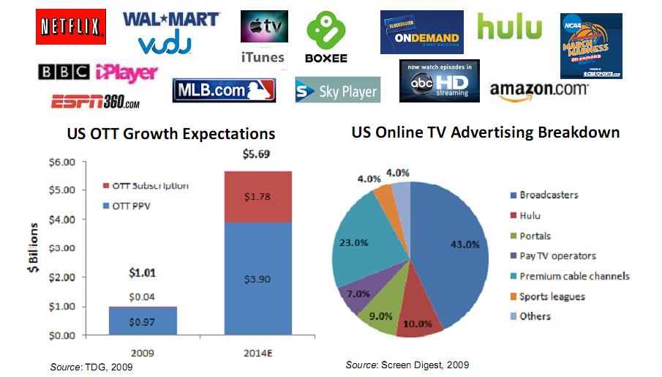
OTT TV进入快速发展轨道

Slide 10
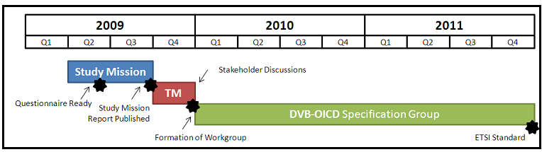
DVB 标准化的时间表
开放互联网内容分发(OICD)
采用附加P2P标准接口(IETF on PPSP)可以有效地增强DVB互联网电视的性能

Slide 11
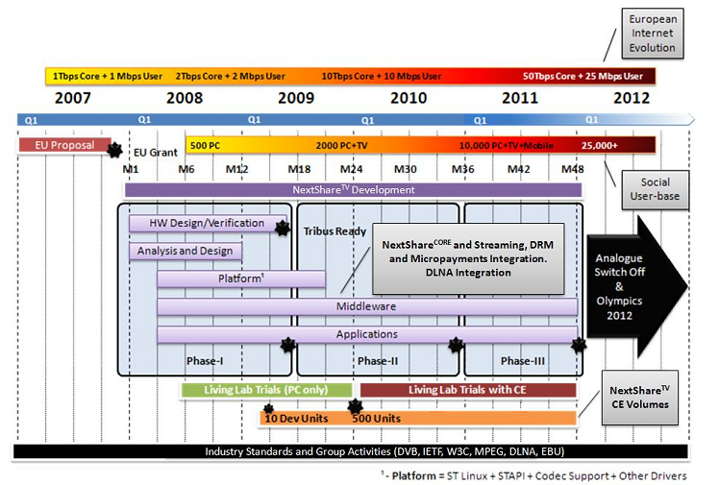
欧盟：P2P-Next发展阶段
媒体和娱乐分发系统的演进扩展

Slide 12
二、互联网电视机

Slide 13
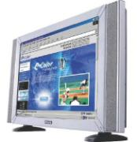
两种互联网电视机的工作模式
C/S模式
互联网
网络电视台
集成播控平台
带围墙的花园
客户端
软件
大量视频网站
浏览器
B/S模式

Slide 14
互联网电视机的两种模式
客户机/服务器 C/S模式- CNTV模式
接入专门网站播放平台，内容可管可控
通过门户构成带围墙的花园
终端简单、支持客户端即可
要浏览互联网，网站需提供网络浏览器功能
浏览器/服务器 B/S模式- Google TV模式
可浏览互联网、开放平台
终端设备较复杂，有操作系统、浏览器

Slide 15
谷歌发展Google TV电视机
基于 Android 操作平台 ，运行Chrome 浏览器
开放平台为在客厅中的电视用户体验增加Web能力。
接入互联网在电视机上得到云中的内容和应用
将发布Web应用的TV特性的API
开放平台的源代码
Sony 和 Logitech 将在年内开发出产品使用 Intel Atom CE4100 处理器，运行Google TV。 Sony今年秋天 将与Google TV合作,在美国推出Sony Internet TV。在蓝光机中置入机顶盒。
10月6日，罗技公司正式推出一款名为Revue价值300美元的谷歌电视机顶盒
美国三大内容商封锁Google TV

Slide 16
智能电视机
I Pad 用作互联网电视机的启示
睡在床上看电视
新浪视频设I Pad专区
Apple store 下载CBox应用软件可以收看CNTV
智能手机操作系统/平台(Android)可以移植用于互联网电视。 智能电视机？！
手机的应用软件商店的模式可以用于互联网电视
B/S 浏览视频网站 pk C/S 个性化定制一键接入应用
互联网电视增加“玩”的功能

Slide 17
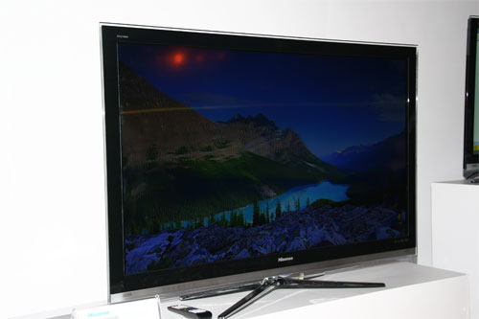
海信Hi-smart智能电视--LEDXT39G3D系列
采用HiTV-OS操作系统,使用多核高速处理芯片。
可以下载运行应用客户端软件提供个性化应用服务
开放的应用程序开发环境，应用商店
配备通用浏览器
配触感遥控器 和无线键鼠遥控器
无线传屏

Slide 18
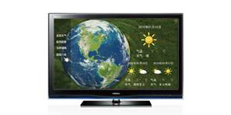
康佳网锐LED98系列
基于十核“锐芯” 的开放式平台技术, 轻松实现应用程序的无限加载
开放式的SDK软件开发工具
内置百事通BBTV客户端软件
IE浏览器
目前提供全高清体感游戏、视频通话、家庭KTV以及教育在线等多种娱乐、资讯、学习资源，总共有超过1000种的玩法，200多种体感游戏。拥有10万多部正版电影，2万多首正版MTV，数十万的学习和资源。

Slide 19
TCL智能电视
基于Android操作系统
可以使用Google应用商店的各种应用软件
通用浏览器

Slide 20
专有的？统一的平台
各个厂商拥有自己的智能电视平台，自己的操作系统。开放自己的SDK,自己开发和争取第三方开发者。建立自己的应用商店
开放的Android操作系统，开放的应用软件商店。智能电视采用Android操作系统可以使用此前为智能手机开发的应用（智能手机和智能电视的相似性）
Google TV的推出
Android 3.0以后还能保持开放吗？！

Slide 21
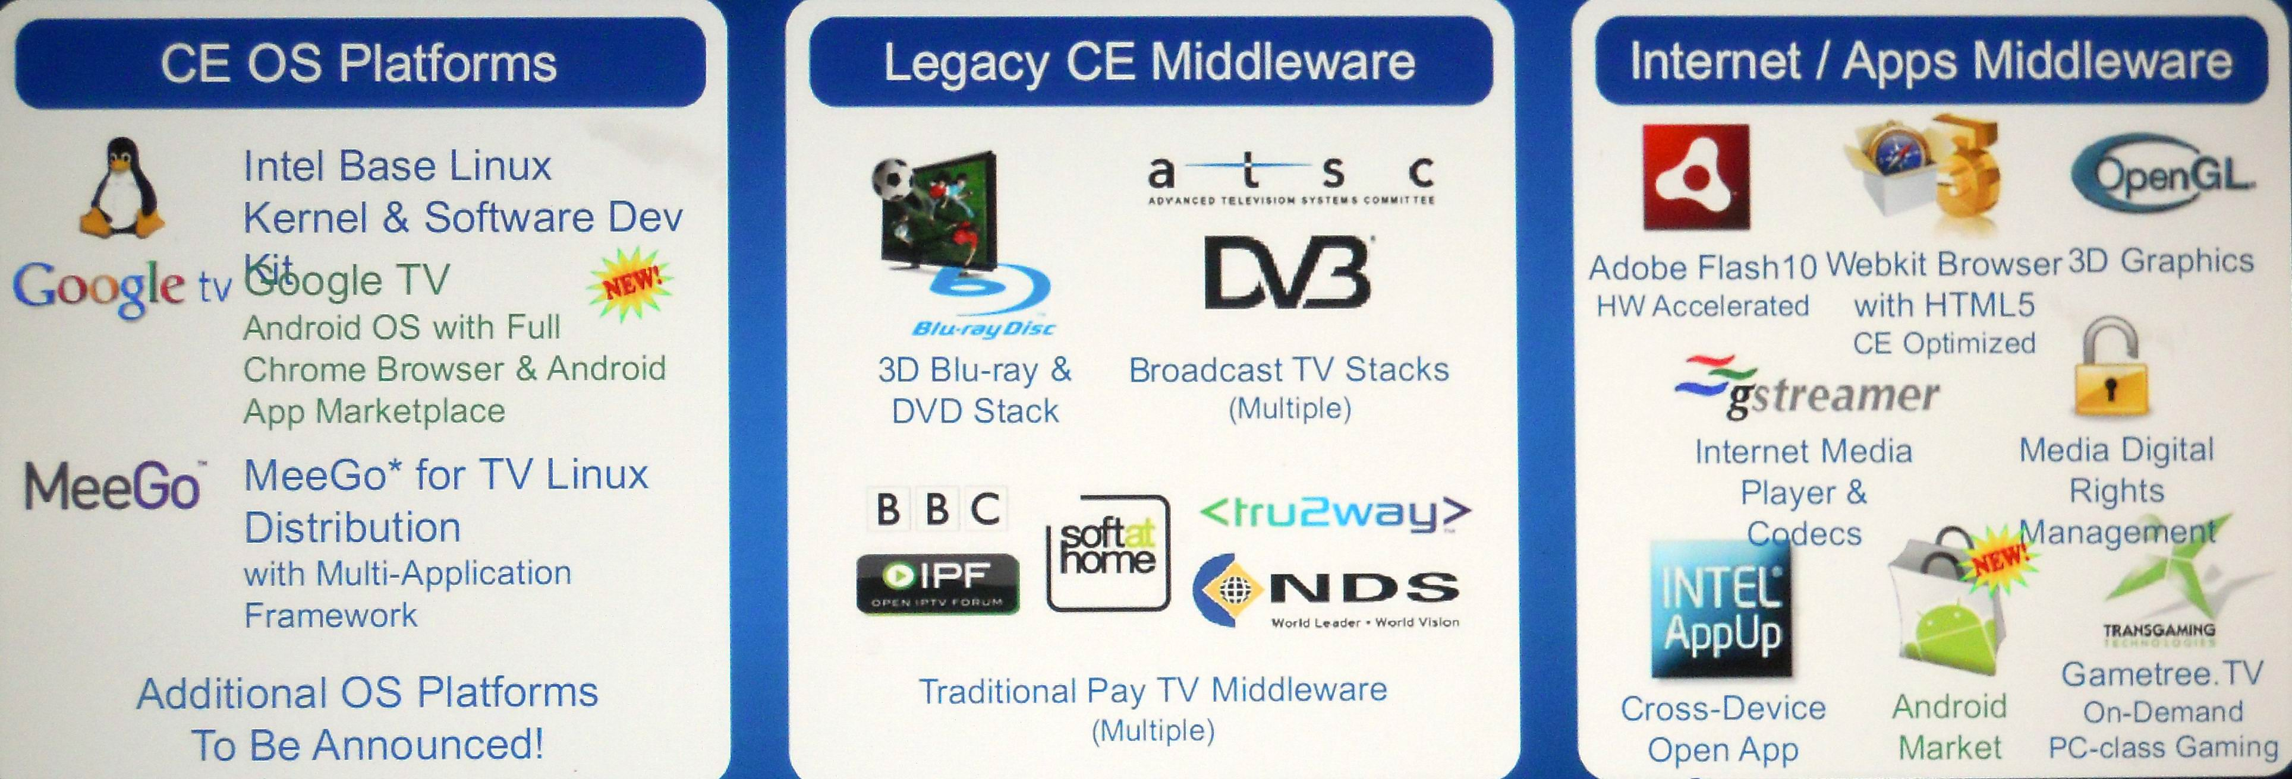
智能电视的软件平台
消费电子操作系统平台
传统消费电子中间件
互联网/应用 中间件

Slide 22
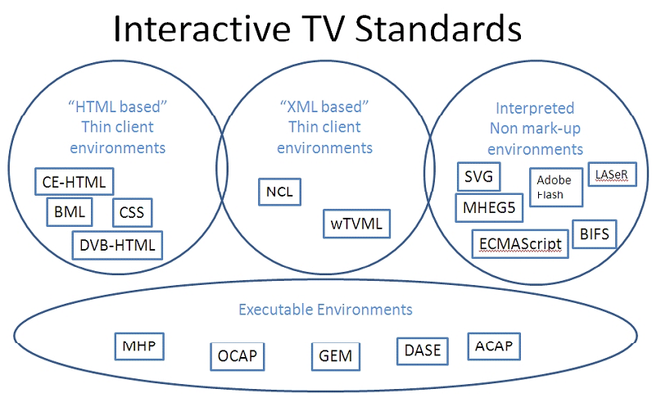
互联网电视机的标准问题

Slide 23
浏览器标准之争
Google Android准备支持Flash，是目前的主流应用。但也开始在推广HTML5和WebM。
通过 HTML5技术，可直接在浏览器中进行如Photoshop般的影像处理、播放影音、变化字体、游戏、3D游戏或电子书、杂志等内容。
苹果不允许Flash作为浏览器插件在iPhone和iPad中运行，希望重定义本机代码。苹果反对在iPhone中使用Flash CS5等开发工具，

Slide 24
互联网电视的标准
2009年12月，工信部启动互联网电视行业标准的制定。《网络电视机应用技术要求》和《网络电视机用户认证管理系统技术要求》两项标准获得立项，由全国音频、视频及多媒体系统与设备标准化技术委员会负责组织制定，预计完成年限为2011年。
国家广电总局正在组织CNTV、上海文广和华数集团，制定互联网电视相关行业标准，标准框架和范畴近期内会确定。此行业标准有望在今年下半年出台，将涵盖内容集成播控平台、平台与终端接口、终端软件、运营管理，以及点播、直播、内容分发的整体标准和监管体系。《集成平台承载网络技术规范》、《互联网电视终端功能及技术规范》、《互联网电视节目服务接入技术规范》，在管理方面有《终端客户编码管理流程》、《互联网电视节目发布审核制度》、《互联网电视端到端的内容安全保障体系》，在运营方面则有《互联网电视服务支撑响应体系》、《互联网电视播出、运营系统升级》、《互联网电视运营合作模式》。

Slide 25
目前急于制订标准为时过早
互联网电视的功能、特性、运行模式、产业链….尚需实践检验、发展、完善。目前急于制订标准为时过早。
C/S 、B/S模式 两者兼有
计算机-WHDMI-电视机的监管政策
电视互联网浏览器

Slide 26
现有数字电视芯片
目前市场上的LCD TV平台解决方案供应商主要有14家，包括：Mstar、MTK、Trident、瑞昱、Sunplus、NXP、Broadcom、TI、ADI、ST/Genesis、Pixelwork、SiS、IDT、Novatek和ZiiLABS。
MStar最近获得了美普思科技公司(MIPS)的多线程MIPS32TM 34Kf Pro可合成处理器内核授权，计划用来开发互联网电视的平台解决方案。34Kf内核包括一个浮点单元，可为图形密集型功能提供增强的性能，对连网数字电视及Java、JavaScript、Adobe Flash播放器和Android等的支持

Slide 27
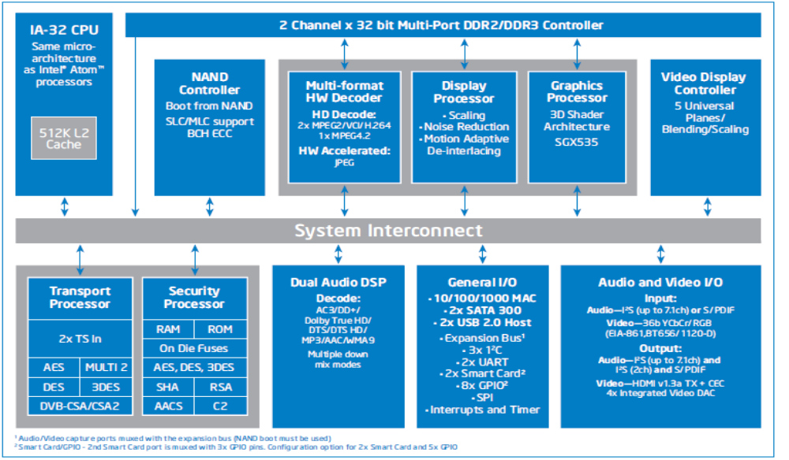
Intel Atom CE4100 处理器
System-on-Chip (SoC)
专门设计供互联网电视接受互联网内容和其它服务
支持Adobe Flash Player 10、基于Flash的各种应用， MPEG-4 , 3D 图形能力，高端音频以及未压缩的1080p 视频

Slide 28
ARM挑战X86
新岸线公司和ARM公司合作，推出40纳米A9双核高性能SoC芯片NuSmart 2816、集成了CPU、南桥、北桥、显卡、视频解码、图形加速器、硬盘控制器等功能。性能优优于Atom CE4100，功耗只是几分之一
智能电视/智能手机为国产CPU提供“弯道超车”的历史机会
龙芯和众志

Slide 29
三、互联网电视的运营模式
和监管政策

Slide 30
运营模式
采用OTT模式运营在公共互联网上，可以不受网络运营商干预
挑战传统电视运营商运营模式
两种运营模式
免费+广告
按内容收费(视频网站刮起收费风)

Slide 31
美国有线电视网络公司的警告
最近一些美国有线电视网络公司的老总对一些内容服务商提出警告：如果你们在互联网上以OTT模式（互联网电视）播放提供给我们的内容，将严重损害和我们的关系。
对内容服务商而言，用那个网络播都一样，受众越多越好。对网络运营商而言，如果播出的节目在别处可以免费收看，谁还会付费在你这里看？！

Slide 32
央视将面临尴尬
互联网电视与 IPTV/数字交互电视的运营和收费模式是不同的。央视同时为IPTV运营商提供内容和播放互联网电视将遭遇利益冲突的尴尬。
而华数自己即运营IPTV又播放互联网电视将面临更多的矛盾。
地方有线电视公司反对向IPTV提供本地电视内容，而IPTV不播地方内容还会有人看吗？！

Slide 33
《2010年中国广播电影电视发展报告》 (广电蓝皮书)
2009年，全国取得互联网视听节目服务资质的网站398家，实行分类管理
其中主流媒体213家，占总数的 53.5%。
规模较大、管理规范的视听节目服务商业网站中，绝大部分获得了信息网络传播视听节目许可证。
国有传统媒体与商业网站共同发展的新体制与规范化的互联网视听节目服务新格局已初步形成。

Slide 34
电视、手机终端的互联网视听节目服务
IP电视（IPTV）、手机电视、互联网电视的集成播控、内容服务属于广播电台、电视台形态的网络视听节目服务。
IP电视（IPTV）、手机电视、互联网电视的集成播控、内容服务和传输、分发服务的业务分类目录另行制定。
广电总局令第39号：取得“以电视机为接收终端的视听节目集成运营服务”的《信息网络传播视听节目许可证》要求：开展以电视机为接收终端的互联网视听节目集成运营服务，应当建立具有节目播控、节目导视、版权保护等功能的集成播控系统，健全节目内容管理制度、安全保障制度和应急处理机制，确保所传播视听节目内容可管、可控。

Slide 35
互联网电视也需要分类管理
目前的政策将互联网电视的集成播控、内容服务全部划分属于广播电台、电视台形态的网络视听节目服务，不执行分类管理。也不属于三网融合管辖范围。
长期执行此政策将制约互联网电视的发展
分类管理才能够促进互联网电视的健康发展、繁荣昌盛
让蓬勃发展的网络视频尽快登上电视机接入客厅。

Slide 36
四、云计算支撑平台

Slide 37
新媒体支撑环境需求
电视内容的数字化、海量存储和检索与挖掘。
用于分发内容的CDN和P2P支持环境。（智能节点重叠网INON）
客户端门户。（协议和格式转换）类似UCWEB浏览器

Slide 38


云计算支撑平台
点播、下载
影视片库
科教、保健等
专业节目
电视台
频道节目
现场直播节目
节目单
内容推荐，订阅
混搭mash-up
内容同步
电视直播
网站接入
微视频服务
视频片段的
搜索、关联
格式协议转换
媒体云计算平台
协议和格式转换
内容抓取、聚合、适配,
个性、定向服务代理
海量内容分发
格式协议转换
手机
互联网内容和服务
Web2.0应用
富媒体，用户社区
交互
网络服务
电子商务、网络购物
分类信息、服务门户
日历、邮件等工具

Slide 39
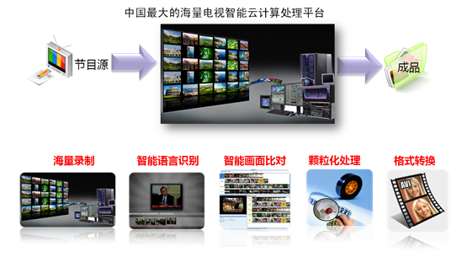
海量电视智能云处理平台
1. 电视节目全数字化高清采集收录服务；
2. 电视节目的节目精细拆条、广告去除；
3. 电视节目语音识别和索引文本建立；
4. 电视节目的标题、标签、分类编目；
5. 网络电视多格式的视频转换输出；
6. 成品颗粒数据包远程推送；
：

Slide 40
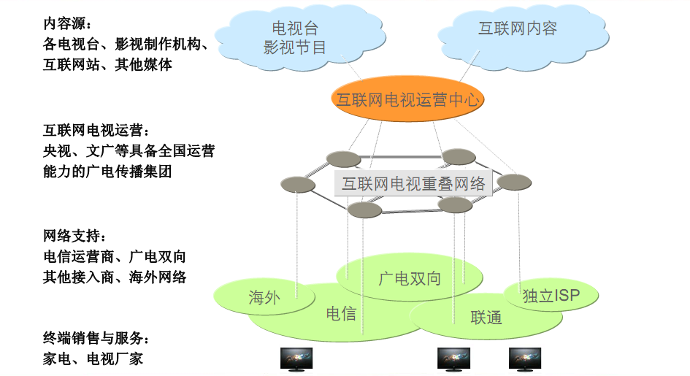
内容分发

Slide 41
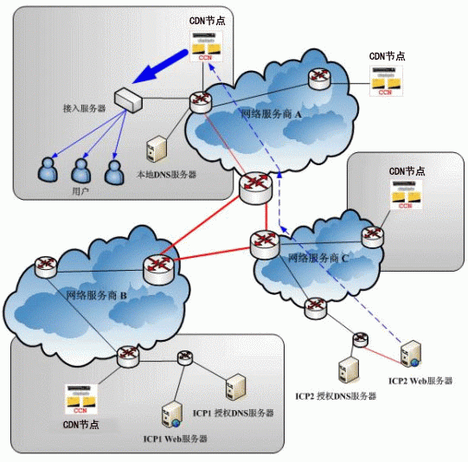

光芒国际—PAAS平台
以云计算平台即服务PaaS方式为视频网站、网络电视台提供平台
网络电视台
快速、统一、灵活节目发布平台；
结构化的系统支撑软件；
传输平台
大范围传输
大容量存储
多终端(PC/高清机顶盒/手机)；
多种交互手段支撑；
多终端互动支持
合理成本的全网络、全地域传输；
合理成本的节目存储平台；
节目发布
业务平台
存储平台

Slide 42
电视互联网服务门户
电视机客户端+网络电视台门户
互联网电视
  跨网络，跨运营商的视频传输平台，无地域限制，基于CDN和P2P技术融合的重叠网络
  通过开放互利的合作，提供丰富、优质的内容
  片源和网络传输质量保障
  支持多种播放模式直播、点播、下载、回放，支持前进、倒退、暂停功能
  提供内容相关的辅助信息，背景，花絮，演员，评论
  个性化，定制化，社区化
  互动电视，观众参与，投票
电视的互联网
互联网-云计算服务门户，把握电视入口，创造无限商机
  面向生活需要划分服务栏目，提供日常使用的内容和服务
  精选互联网上的服务资源，改造、组合、呈现在手机的环境里
  针对电视机观看和操控的特点，优化设计用户体验
  大屏幕，家庭收看
  合作引入本地的、线下的服务商和商家，提供本地实用服务
(云计算服务)
互联网新媒体平台
电视
客户端
电视互联网服务门户
P2P网络高清视频传输平台
３９号令为垄断性经营提供支持
浏览器门户与网络电视台合一，
许可证控制的排他性。
网络电视机/机顶盒操作系统

Slide 43
谢谢！

